Slide 1

Gabriela Ludneva
Bernat Garcia Marquez

Slide 2
Video promocional

Slide 3
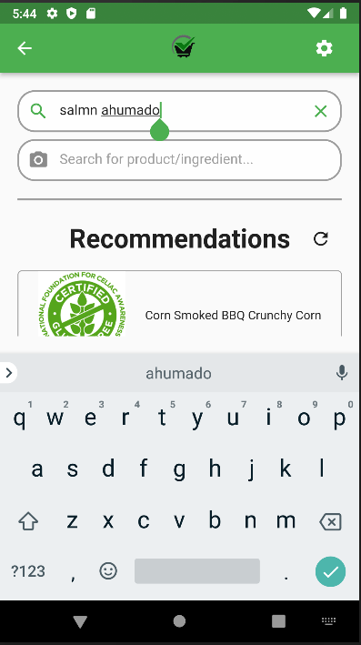
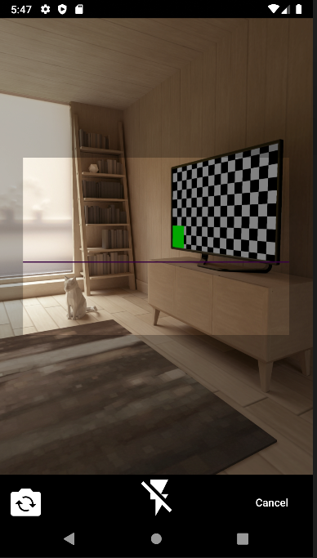
¿QUÉ HEMOS CONSEGUIDO?
Funcionalidades:
Buscar un producto introduciendo su número
de código de barras o nombre
Buscar un producto escaneando su código de barras

Slide 4
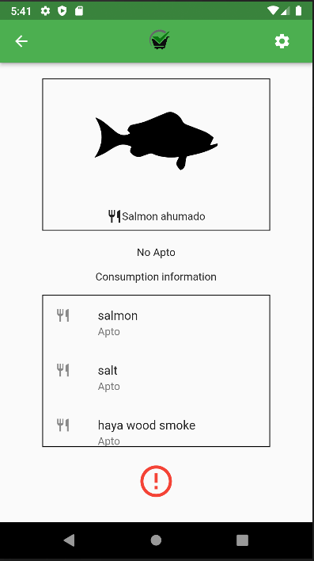
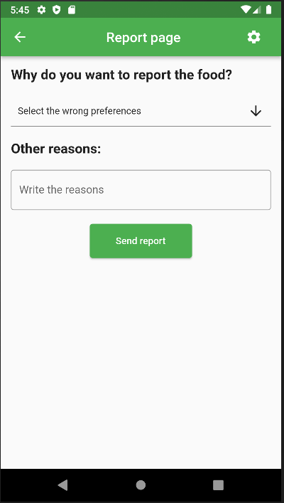
¿QUÉ HEMOS CONSEGUIDO?
Funcionalidades:
3. Mostrar al usuario el resultado de la búsqueda
4. Reportar producto inexistente/incorrecto

Slide 5
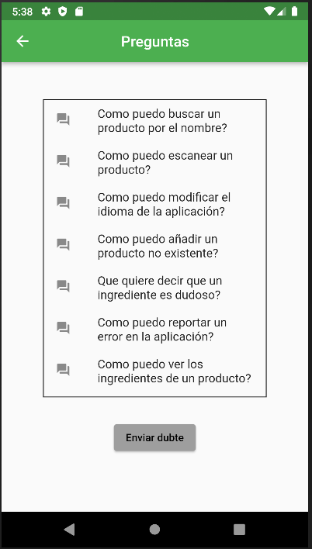
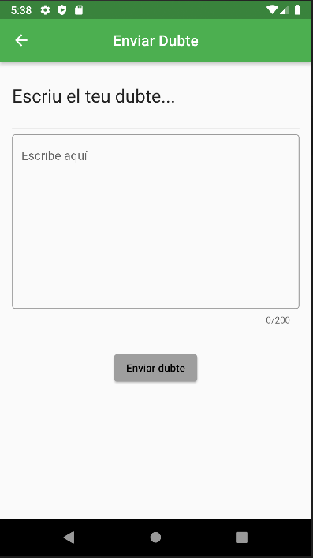
¿QUÉ HEMOS CONSEGUIDO?
Funcionalidades:
5. Mostrar un apartado de preguntas frecuentes
6. El cliente puede solicitar una cuestión

Slide 6




HERRAMIENTAS SW
Back-End
Tecnología conocida por los desarrolladores
Lenguaje intuitivo
Front-End
Multiplataforma
Base de datos
Fácil de crear y administrar (utilizando pgAdmin)
Control de versiones

Slide 7



ROLES
FRONT-END
BACK-END LÓGICA
BACK-END DB
Gabriel Franco
Gerard Ruiz
Oscar Pozo
Ahmed El Musaui (Líder)
Joel Anglès
Lucas Cortada
Bernat García
Gabriela Ludneva

Slide 8
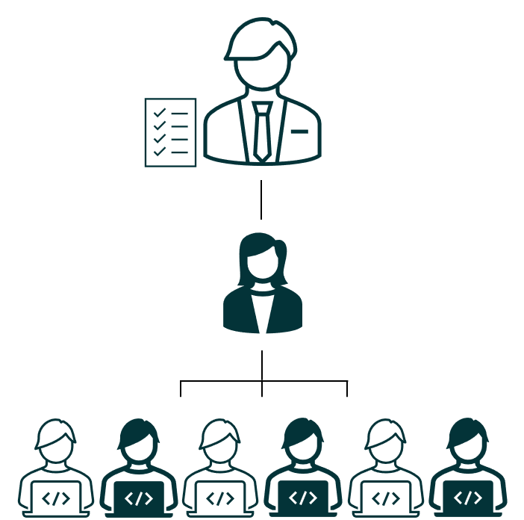
SCRUM
Product Backlog
Ahmed El Musaui (Project Manager)
Daily Meeting
Sprint Backlog
Gabriela Ludneva (Scrum Master)

Slide 9
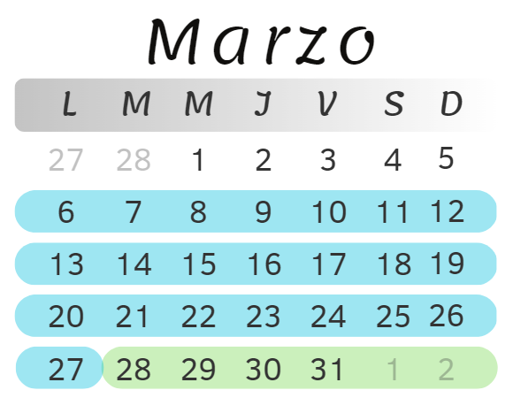
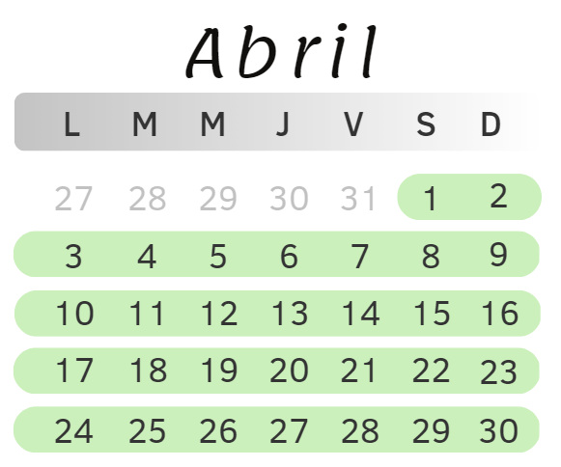
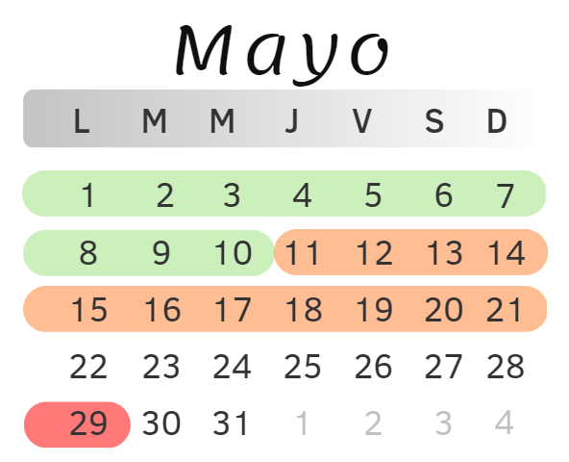
CALENDARIO
Planificación, Requisitos, Prototipo, Contrato, Diagramas, Investigación
Sprint 1 & Sprint 2: Funcionalidades básicas
y avanzadas.
Sprint 3: User testing, Informe, Encuestas
Entrega Final

Slide 10
¡Muchas gracias por su atención!

